Slide 1
ДЕПАРТАМЕНТ ОБРАЗОВАНИЯ ГОРОДА МОСКВЫ Государственное автономное образовательное учреждение высшего образования города Москвы “Московский городской педагогический университет”
Итоговая работа
Программа повышения квалификации
STEAM практика применения конструктора "Йохокуб"
в дошкольном образовании
Тема игры: «Быстрозвук» – звуко-буквенный разбор слов в игровой форме.
Выполнила: Верстакова Ольга Александровна
Образовательная организация: Муниципальное бюджетное
дошкольное образовательное учреждение
«Детский сад № 65 «Дельфин»»
Город Железногорск,
Красноярского края
Москва 2022

Slide 2
Примеры апробации разработанной
steams игры
Сценарий.
Задачи:
Сформировать умение производить звуко-буквенный разбор небольших слов, используя социально-коммуникативные навыки и знания особенностей геометрической формы – куба. Закреплять знания о различии в звуках, об их обозначении цветом, умение находить необходимые буквы и составлять слова из них. Формировать представление о навыке письма слева направо.
Развивать инициативность и самостоятельность, наглядно-образное и словесно-логическое мышление, умение действовать в команде.
Воспитывать чувство ответственности за командный результат, стремление к совершенствованию своих навыков, уважение к команде соперников.

Slide 3
Механизм игры:
Приготовления:
Участники игры разбиваются на 2 команды (можно играть вдвоём). Готовят себе «поле», кубики с буквами, трехцветные кубики, кубики с картинками-обозначениями слова. Между командами ставится «ячейка-результат», куда в процессе игры помещаются «фишки-палочки» при правильном результате.
Дополнительно выбирается 2 ребёнка или 1 взрослый - судья, оценивающий правильность выполнения разбора и присуждающий фишки - трубочки от коктейля.
Выбирается хранитель времени по песочным часам, 1 тур игры длится 5-10 минут.
Ход игры:
Хранитель времени даёт старт и переворачивает песочные часы. Команды каждый в своём поле договариваются о выборе картинки и помещают её в левое одноместное отверстие, в верхнем ряду слева направо собирают слово с картинки из букв, в нижний ряд слева направо звуковую форму слова.
Если готовы переворачивают свой треугольник зелёной стороной вверх на «ячейке-результате», судья проверяет и при правильном разборе помещает палочку в ячейку команды. Команда треугольник переворачивает красным и продолжает игру, производит разбор нового слова. Параллельно производит разбор и вторая команда.
Игра заканчивается по команде хранителя времени, который оповещает «время вышло». Подсчитываются палочки в каждой команде. Выигрывает та, у которой больше палочек.
Заключительный этап рукопожатие команд.

Slide 4
Образовательные результаты
Дети легко производят звуко-буквенный разбор небольших слов, состоящих из 3-5 букв, быстро отыскивают на гранях куба нужные буквы, свободно определяют звуки гласные и согласные, мягкие и твёрдые. Умеют определять место звука и буквы, его обозначающего, в слове. Знают, что слова пишутся слева направо. Придумывают и изображают на кубиках новые слова для игры, умеют считать количество букв в слове.
Умеют распределять кто и что ищет в команде для быстрого выполнения задания. Помогают товарищам команды при неправильном определении звука, при нахождении нужных букв. Умеют делиться с командой соперников, умеют доводить весь разбор до конца и приходить к единому командному результату, умеют договариваться. Могут выбирать детей на нужную роль «судьи», «хранителя времени» по считалке.
Умеют радоваться своей победе и победе противника. Знают, что проигрыш – это повод для тренировки, а не для ссор и обид.

Slide 5
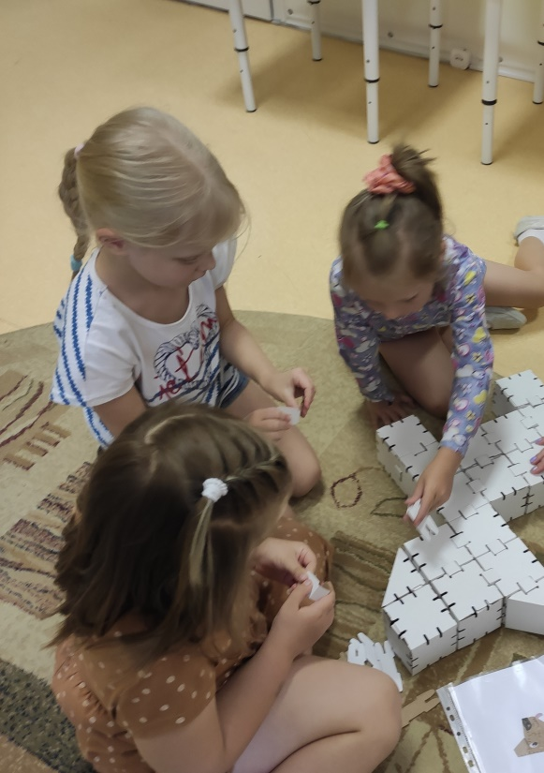
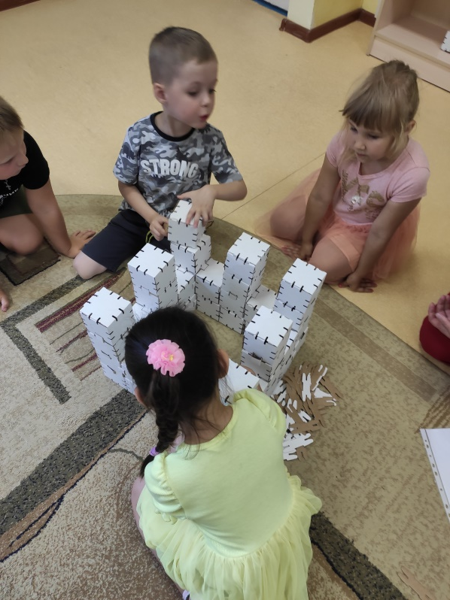
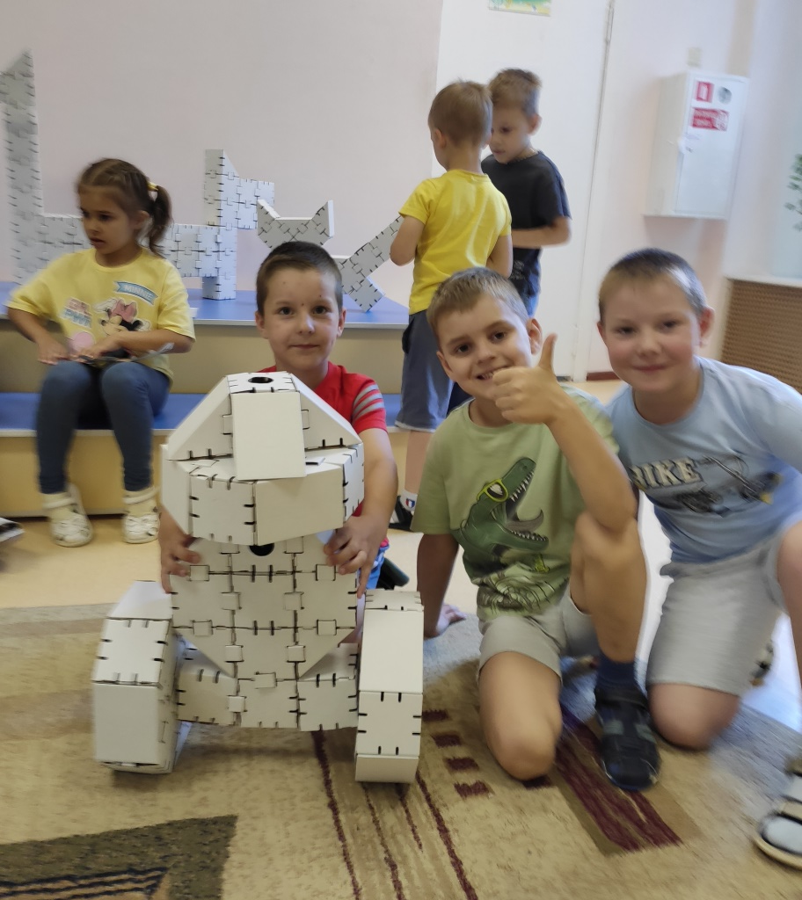
Знакомство с новым конструктором Йохокуб.
Воспитанники подготовительной группы познакомились с новым конструктором, узнали способы сборки куба и призмы, способы их соединения статический и подвижный. Познакомились с моделями и по образцу выполняли сборку. Узнали, что можно дополнять готовые изображения деталями из цветной бумаги.

Slide 6
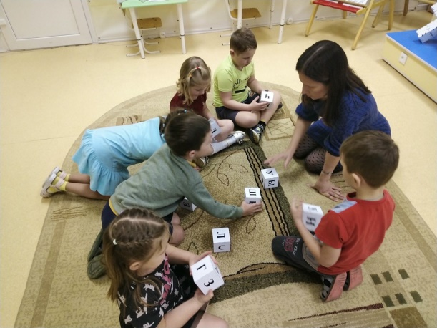
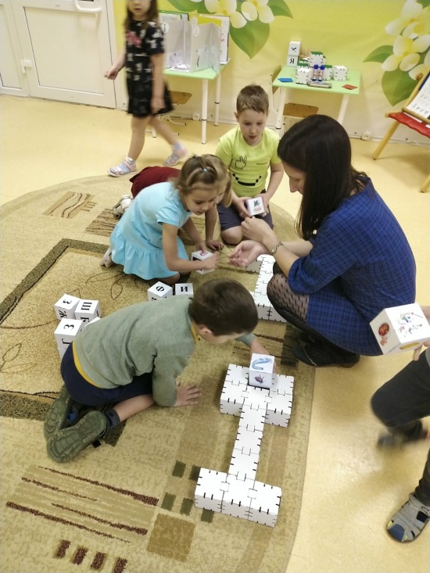
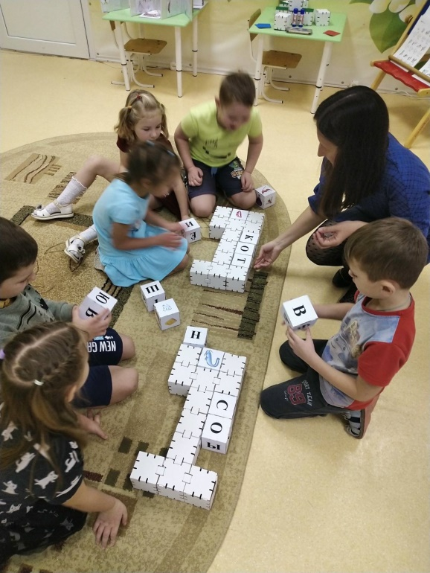
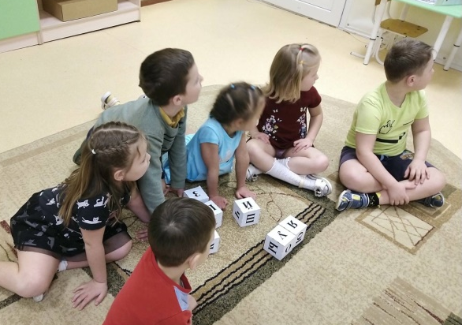
Постепенное знакомство с игрой «Быстрозвук»
3. Рассматривание кубов с картинками и полей игры
1. Изучение содержимого граней кубиков
2. Отделение кубиков с гласными от кубиков с согласными
4. Составление слов с картинки из букв

Slide 7
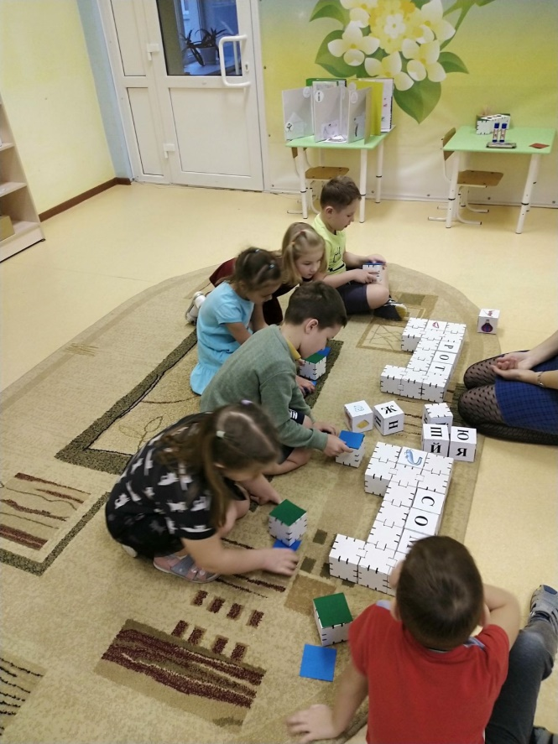
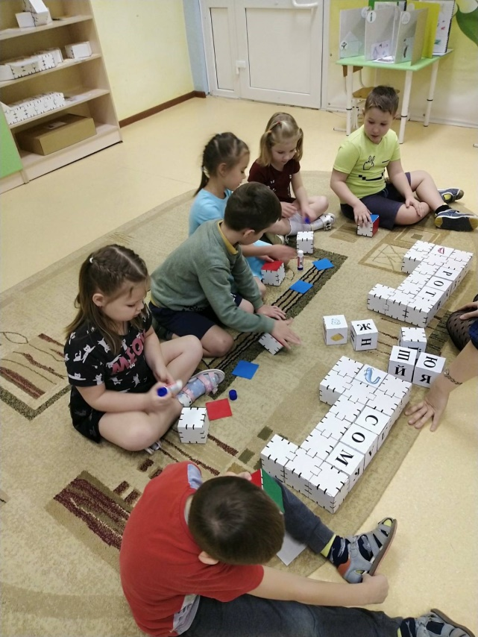
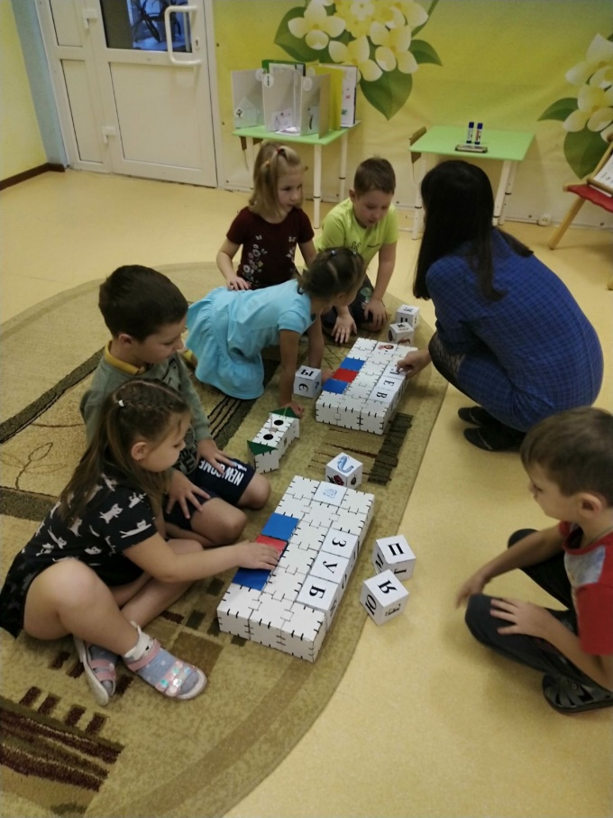
7.
Заполнение поля игры звуками и знакомство с «ячейкой-результатом»
5. Сравнение куба и квадрата
6. Изготовление кубов для обозначения звуков

Slide 8
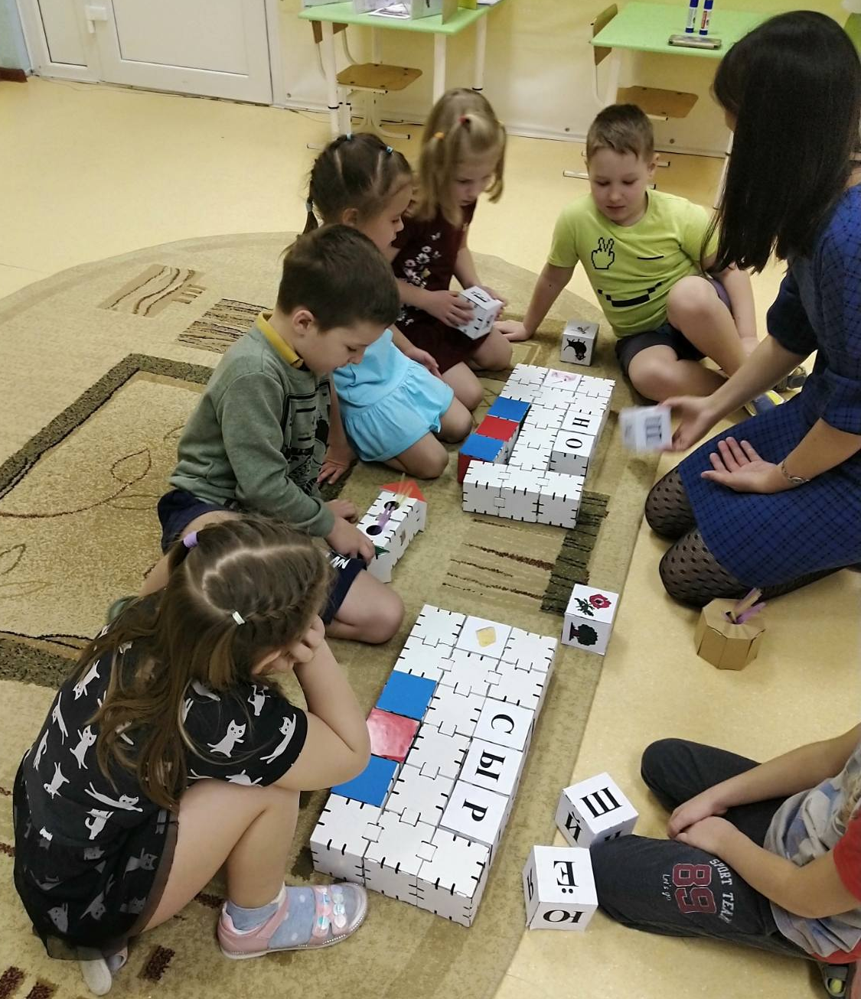
8. В процессе игры сложилась проблемная ситуация с нехваткой кубов с согласными. Нашли способ решения: делиться или изготовить дополнительные кубики.
Дополнительный вопрос детям: можно ли играть со словами с другим количеством букв?
Ответ детей: Можно, но необходимо удлинить поле игры на нужное количество кубиков.

Slide 9
Секрет перемен состоит в том, чтобы сосредоточиться на создании нового, а не на борьбе со старым.
Сократ
Если есть цель, то будет и энергия, и средства, и вдохновение
Тони Роббинс
Чем бы вы ни занимались в жизни, делайте это всем своим сердцем
Конфуций
Спасибо за внимание!

